Slide 1
新しい日本語能力試験
N２の問題例

Slide 2
スライドに出てくるマーク 1/2
旧試験の問題と比較して、変わったかどうかを表す
マークです。３つあります。
○ 同じ形式です。変わったところはありません。
◇ 部分的に変わったところがあります。
◆ 旧試験にはなかった、新しい形式です。
きゅう し けん もん だい ひ かく か あらわ
おな けい しき か
ぶ ぶん てき か
きゅう し けん あたら けい しき

Slide 3



スライドに出てくるマーク 2/2
問題に答えるときのポイントを説明しています。
問題例をやってみてください。
ここをクリックすると、聴解問題の音声が
聞こえます。聴解は、この音声を聞きながら
問題例をやってみてください。
もん だい せつ めい
もん だい れい
ちょう かい もん だい おん せい
き ちょう かい おん せい き
もん だい れい

Slide 4
N２の試験科目と問題構成
試験科目 |  | 大問 | 旧試験との比較
言語知識 ・ 読解 | 文字・語彙 | 漢字読み | ◇
 |  | 表記 | ◇
 |  | 語形成 | ◇
 |  | 文脈規定 | ○
 |  | 言い換え類義 | ○
 |  | 用法 | ○
 | 文法 | 文の文法１ | ○
 |  | 文の文法２ | ◆
 |  | 文章の文法 | ◆
 | 読解 | 内容理解（短文） | ○
 |  | 内容理解（中文） | ○
 |  | 統合理解 | ◆
 |  | 主張理解（長文） | ◇
 |  | 情報検索 | ◆
聴解 |  | 課題理解 | ◇
 |  | ポイント理解 | ◇
 |  | 概要理解 | ◇
 |  | 即時応答 | ◆
 |  | 統合理解 | ◇

Slide 5
N２ 言語知識（文字・語彙）の問題構成
げん ご ち しき も じ ご い もん だい こう せい
大問 | N２
① 漢字読み | ◇
② 表記 | ◇
③ 語形成 | ◇
④ 文脈規定 | ○
⑤ 言い換え類義 | ○
⑥ 用法 | ○
ひょう き
ご けい せい
ぶんみゃく き てい
い か るい ぎ
よう ほう

Slide 6
① 漢字読み ◇
N２ 言語知識（文字・語彙）
一つの文で一つの言葉の読み方を答えます。
の言葉の読み方として最もよいものを、
１・２・３・４から一つ選びなさい。
この黒い種からどんな花がさくのだろうか。
1 だね 2 たね 3 じゅ 4 しゅ
やってみましょう

Slide 7
② 表記 ◇
N２ 言語知識（文字・語彙）
ひょう き
一つの文で一つの言葉の書き方を答えます。
の言葉を漢字で書くとき、最もよいものを
１・２・３・４から一つ選びなさい。
今日は、ごみのしゅうしゅう日ですか。
1 拾集 2 修集 3 取集 4 収集
やってみましょう

Slide 8
③ 語形成 ◇
N２ 言語知識（文字・語彙）
ご けい せい
は せい ご ふく ごう ご まいかい しゅつだい
派生語や複合語を作ります。毎回出題されます。
（ ）に入れるのに最もよいものを、
１・２・３・４から一つ選びなさい。
あの映画の最後は（ ）場面として知られている。
1 名 2 高 3 良 4 真
やってみましょう

Slide 9
④ 文脈規定 ○
N２ 言語知識（文字・語彙）
やってみましょう
ぶん みゃく き てい
（ ）に入れるのに最もよいものを、１・２・３・４から一つ選びなさい。
日本人の平均（ ）は、男性が79歳、女性が86歳である。
1 生命 2 寿命 3 人生 4 一生
せいめい じゅみょう じんせい いっしょう

Slide 10
⑤ 言い換え類義 ○
N２ 言語知識（文字・語彙）
やってみましょう
い か るい ぎ
の言葉に意味が最も近いものを、１・２・３・４から一つ
選びなさい。
田中さんは単なる友人です。
1 大切な 2 一生の 3 ただの 4 唯一の
たいせつ
いっしょう
ゆいいつ

Slide 11
⑥ 用法 ○
N２ 言語知識（文字・語彙）
やってみましょう
よう ほう
次の言葉の使い方として最もよいものを、１・２・３・４から一つ
選びなさい。
余計
1 一人暮らしだと野菜がすぐ余計になってしまう。
2 話が複雑になるから、余計なことは言わないで。
3 余計があったら、ひとつ貸してもらえませんか。
4 このごろ仕事が忙しくて、遊びに行く余計がない。

Slide 12
N２ 言語知識（文法）の問題構成
大問 | N２
① 文の文法１ | ○
② 文の文法２ | ◆
③ 文章の文法 | ◆

Slide 13
① 文の文法１ ○
N２ 言語知識（文法）
やってみましょう
次の文の（ ）に入れるのに最もよいものを、１・２・３・４から
一つ選びなさい。
最終のバスに間に合わなくて困っていた（ ）、運よく
タクシーが通りかかり、無事帰宅できた。
1 あげくに 2 ために 3 とたんに 4 ところに

Slide 14
② 文の文法２ ◆
N２ 言語知識（文法）
１・２・３・４を並べて文を作り、★に入るもの
がどれになるかを答えます。N5の例を見て
みましょう。
★ に 入る ものは どれですか。１・２・３・４から
いちばん いい ものを 一つ えらんで ください。
N5
きのう、 ★ 。
か
にほんご
い
1 買いに
2 日本語の
3 行きました
4 じしょを
１ 買いに ２日本語の ３行きました ４じしょを

Slide 15
② 文の文法２ ◆
文を作るとき、気をつけてください。
文の途中に 。はありません。
N２ 言語知識（文法）
と ちゅう
きのう、 ★ 。
1 じしょを 2 日本語の 3 行きました 4 買いに
○ きのう、 日本語の じしょを 買いに 行きました 。
×きのう、 行きました。日本語の じしょを 買いに 。
N5
正しい
正しくない
次のスライドで
やってみましょう。

Slide 16
② 文の文法２ ◆
N2 言語知識（文法）
やってみましょう
次の文の ★ に入る最もよいものを、１・２・３・４から一つ選びなさい。
田中選手が今シーズン ★ の
ニュースを見て驚いた。
た なか
け が
かつ やく
1 彼の怪我
2 活躍するのを
3 楽しみに待っていた
4 だけに
田中選手が今シーズン
★ の
ニュースを見て驚いた。
1 彼の怪我
2 活躍するのを
3 楽しみに待っていた
4 だけに

Slide 17
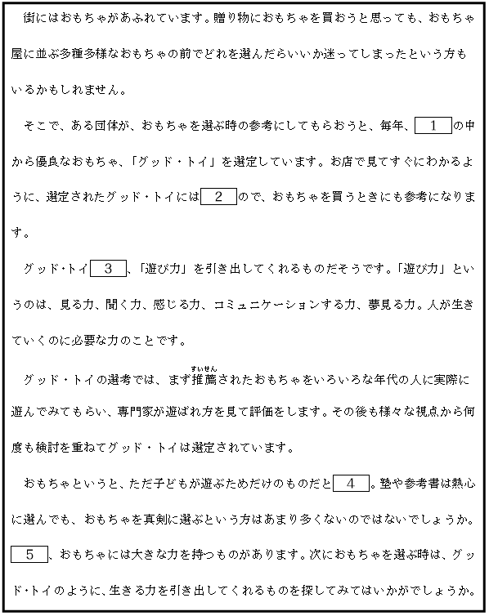
③ 文章の文法 ◆
N２ 言語知識（文法）
文章の□に入れるのに最もよいものを選びます。その
文だけではなく、前の文や後ろの文、文章全体をよく読ん
で答えます。
次のスライドで
やってみましょう。

Slide 18
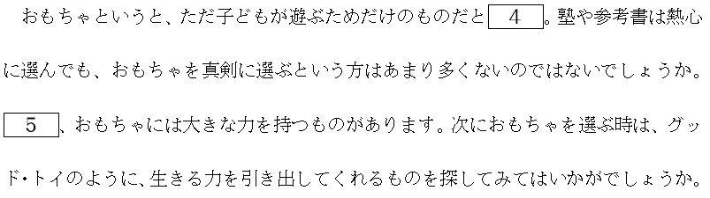
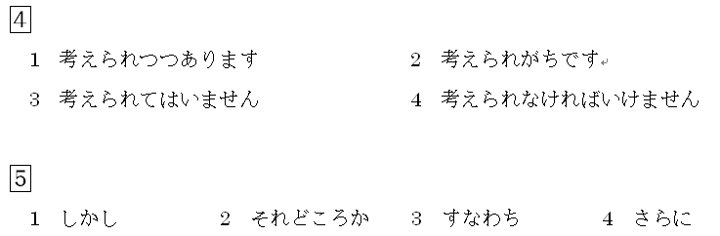
③ 文章の文法 ◆
N2 言語知識（文法）
やってみましょう

Slide 19
N２ 読解の問題構成
大問 | N２
①内容理解（短文） ※ 200字程度のテキスト | ○
②内容理解（中文） ※ 500字程度のテキスト | ○
③統合理解 | ◆
④主張理解（長文） ※ 900字程度のテキスト | ◇
⑤情報検索 | ◆
ない よう り かい たん ぶん
ちゅうぶん
とう ごう り かい
しゅ ちょう り かい ちょう ぶん
じょう ほう けん さく

Slide 20
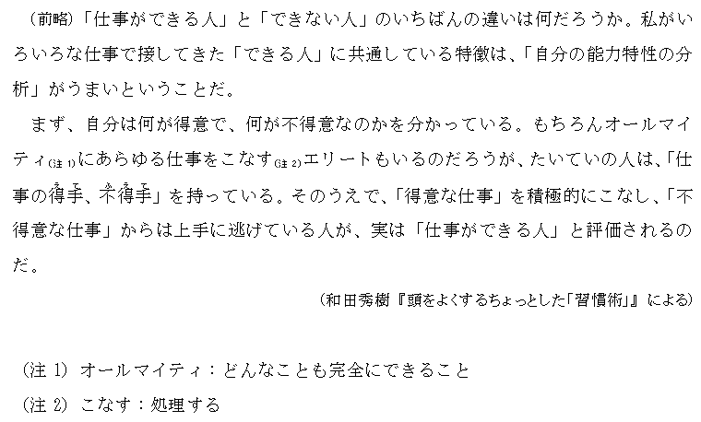
① 内容理解（短文） ○ 1/2 テキスト
N２ 読解
やってみましょう
ない よう り かい たん ぶん

Slide 21
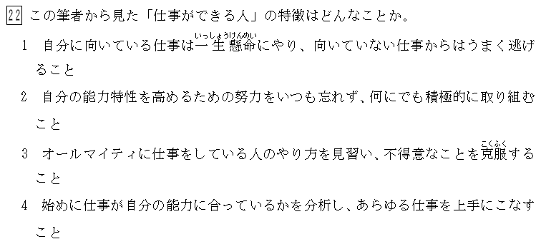
① 内容理解（短文） ○ 2/2 質問
N２ 読解
やってみましょう
ない よう り かい たん ぶん

Slide 22
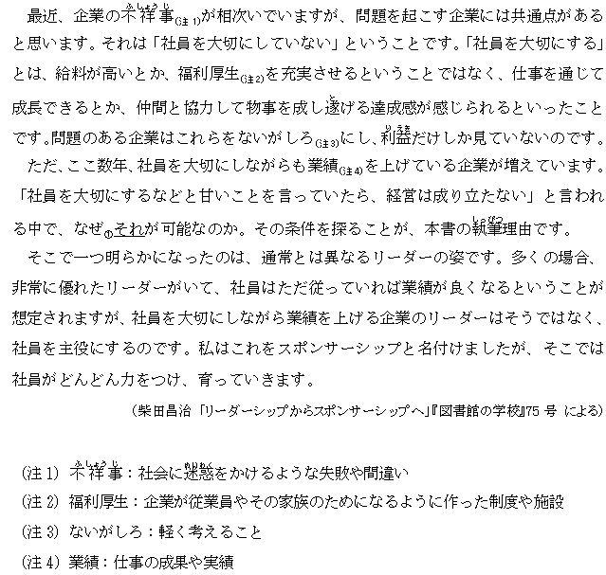
② 内容理解（中文） ○ 1/2 テキスト
N２ 読解
ない よう り かい ちゅう ぶん
やってみましょう

Slide 23
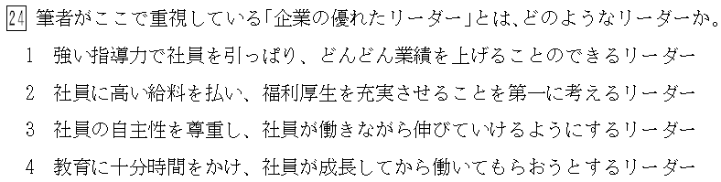
② 内容理解（中文） ○ 2/2 質問
N２ 読解
やってみましょう
ない よう り かい ちゅう ぶん

Slide 24
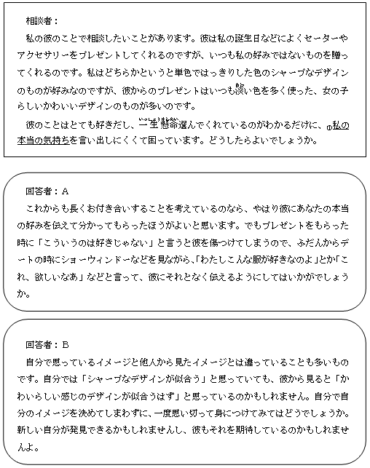
③ 統合理解 ◆
N2 読解
とう ごう り かい
ふく すう い じょう
複数（２つ以上）のテキストがあります。それぞれのテキストから
わかったことを、比べたり統合したり（合わせたり）しながら理解し、
質問に答えます。
くら とう ごう あ り かい
※ スライドの字が
見づらいときは、
問題例集を使って
ください。
次のスライドから
やってみましょう。

Slide 25
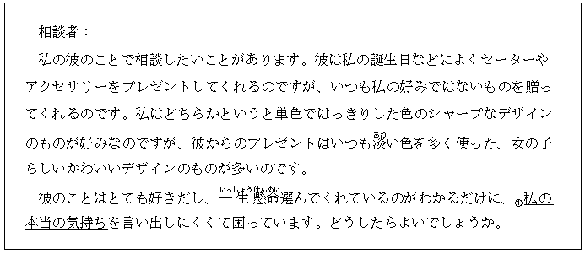
③ 統合理解 ◆ 1/3 テキスト
N2 読解
やってみましょう
とう ごう り かい

Slide 26
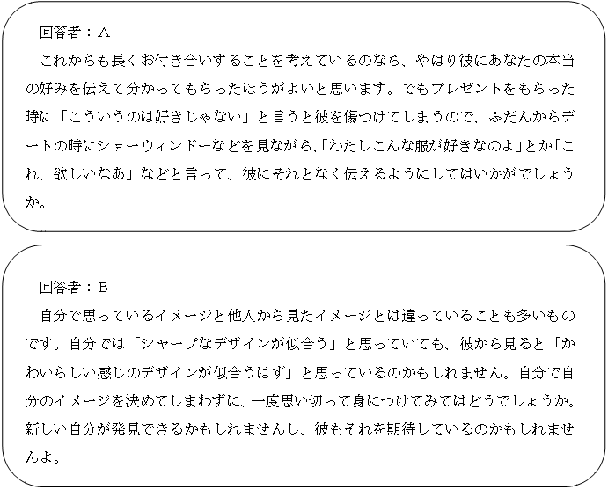
③ 統合理解 ◆ 2/3 テキスト
N2 読解
やってみましょう
とう ごう り かい

Slide 27
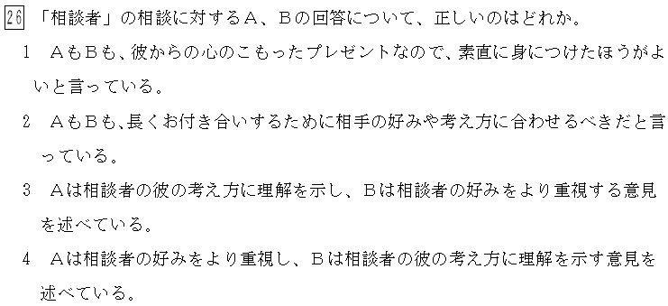
③ 統合理解 ◆ 3/3 質問
N2 読解
やってみましょう
とう ごう り かい

Slide 28
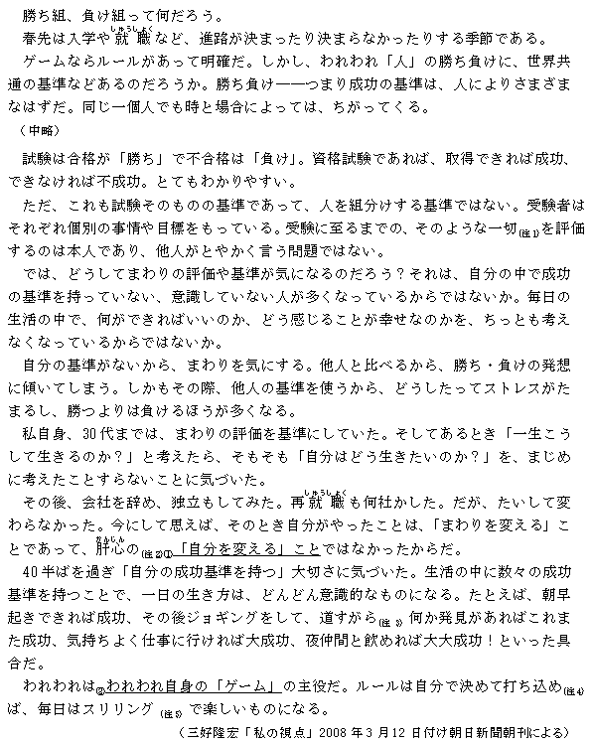
④ 主張理解（長文） ◇
N2 読解
しゅ ちょう り かい ちょう ぶん
ぜんたい しゅ ちょう い けん
テキスト全体の主張や意見を読み取ります。
※ スライドの字が
見づらいときは、
問題例集を
使ってください。
次のスライドから
やってみましょう。
Notes:
Ｎ２の問題例である。
Ｎ２のテキストは「論理展開が比較的明快な評論などの900字程度のもの」で、ねらいは「全体として伝えようとしている主張や意見がつかめるかを問う」ことである。
次のスライドからもう少し大きい字でじっくりこのテキストを読み、つづいて質問を検討してみよう。

Slide 29
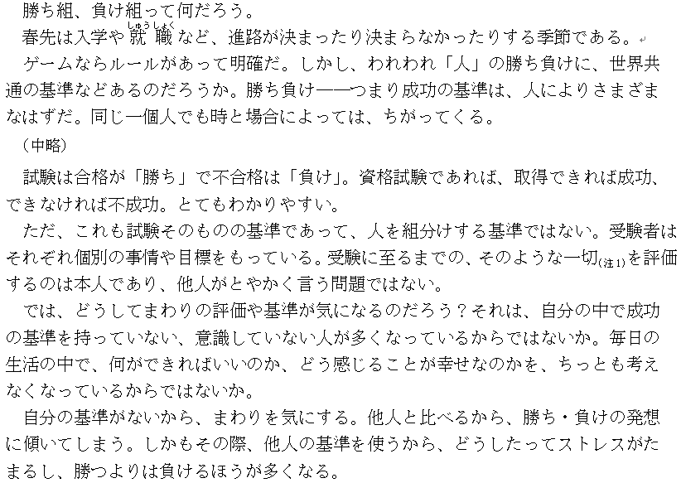
④ 主張理解（長文） ◇ 1/3 テキスト
N2 読解
やってみましょう
しゅ ちょう り かい ちょう ぶん

Slide 30
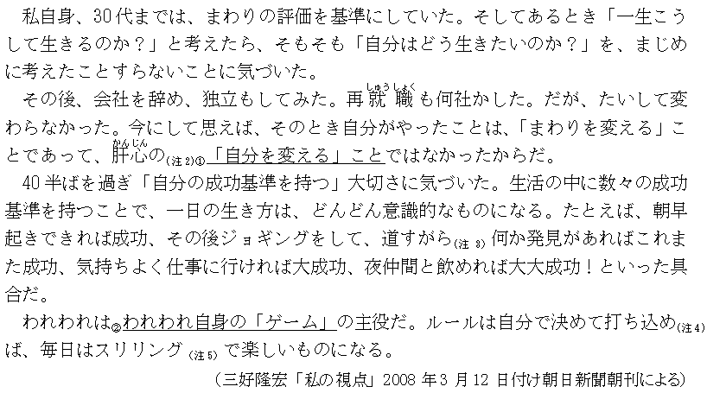
④ 主張理解（長文） ◇ 2/3 テキスト
N2 読解
やってみましょう
しゅ ちょう り かい ちょう ぶん

Slide 31
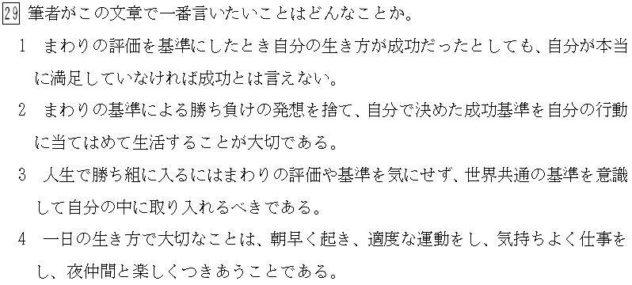
④ 主張理解（長文） ◇ 3/3 質問
N2 読解
やってみましょう
しゅ ちょう り かい ちょう ぶん

Slide 32
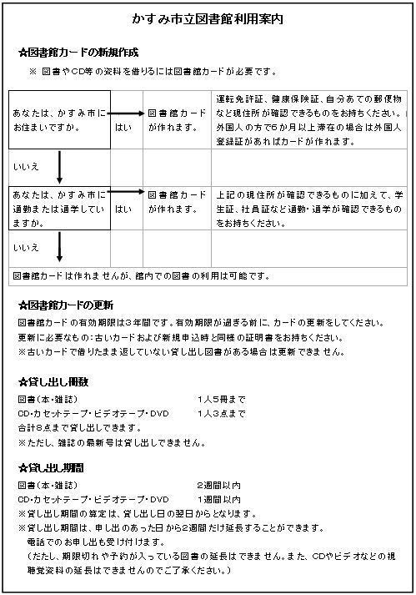
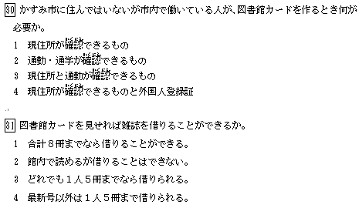
⑤ 情報検索 ◆
N２ 読解
じょう ほう けん さく
初めに質問が、次にテキストがあります。まず、質問を
読みます。そのあとで、テキストを読んで答えを探します。
さが
次のスライドで
やってみましょう。

Slide 33
④情報検索 ◆
N２ 読解
やってみましょう
じょう ほう けん さく

Slide 34
N２ 聴解の問題構成
大問 | N２
①課題理解 | ◇
②ポイント理解 | ◇
③概要理解 | ◇
④即時応答 | ◆
⑤統合理解 | ◇
か だい り かい
り かい
がい よう り かい
そく じ おう とう
とう ごう り かい

Slide 35

聴解の問題が大きく変わります
ちょうかい
＜新試験＞
<旧試験>
問題Ⅰ （絵がある問題）
問題Ⅱ （絵がない問題）
きゅう し けん
課題理解
か だい り かい
り かい
ポイント理解
話の内容に
ついて答える
概要理解
がい よう り かい
統合理解
とう ごう り かい
※ メモをとりながら
聞いてもよい
はつ わ ひょう げん
発話表現 ◆ （N２には出題されません）
正しく会話をしているかどうかを聞く
即時応答 ◆
そく じ おう とう

Slide 36
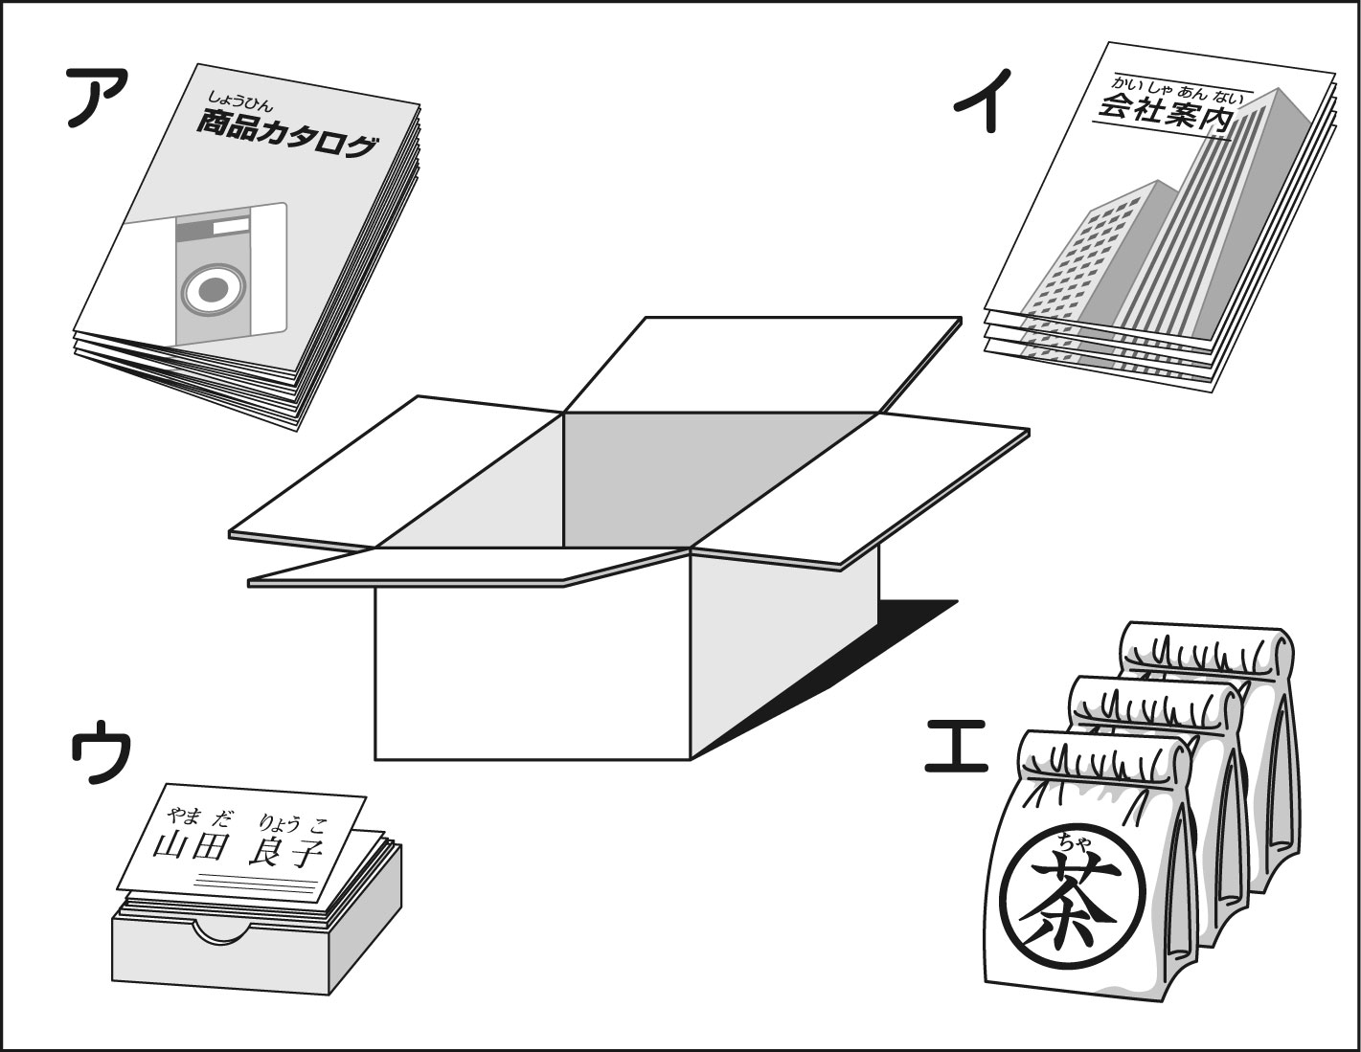
① 課題理解
問題冊子には、このように書かれています。
N２ 聴解
か だい り かい
もん だい
問題1
問題1では、まず質問を聞いてください。それから話を聞いて、問題用紙の
１から４の中から、最もよいものを一つ選んでください。
1番
1 先生にメールで聞く
2 友達にメールで聞く
3 研究室の前のけいじを見る
4 りょうの前のけいじを見る
2番
1 ア イ ウ
2 イ ウ エ
3 ア イ
4 ウ エ
もん だい しつもん き はなし き もんだいようし
なか もっと ひと えら
ばん
せんせい き
ともだち き
けんきゅうしつ まえ み
次のスライドでやってみましょう。
まえ み
ばん

Slide 37
① 課題理解
N２ 聴解
やってみましょう
か だい り かい
ここをクリックすると、始まります。
2番
1 ア イ ウ
2 イ ウ エ
3 ア イ
4 ウ エ
ばん
説明と
質問を
聞く
話を聞く
もう一度
質問を
聞く
答えを
選ぶ
答え方
Notes:
＜音声 N２ 問題１ 2番＞

Slide 38
N２ 聴解
おん せい
答え方と音声のスクリプトをいっしょに
見てみましょう。
ここをクリックすると、始まります。
説明と
質問を
聞く
話を聞く
もう一度
質問を
聞く
答えを
選ぶ
答え方
えら
音声のスクリプト
かいしゃ おとこ ひと おんな ひと しゅっちょう じゅんび て つだ
おんせい
説明
会社で男の人が女の人の出張の準備を手伝っています。
男の人は箱に何を入れますか。
男の人：出張の準備、大変そうだね。手伝おっか。
女の人：助かる～！こっち、まだ、終わんなくって～。それ、そこの箱に入れといて
くんない？向こうに送るから。
男の人：え、どれ？商品カタログのこと？
女の人：ううん。それは飛行機の中で見ときたいから、別にしといて。で、その横に
会社案内あるじゃない？それと、そこにあるお土産のお茶をお願い。
男の人：はーい。
女の人：あ、それから、そうそう。この名刺、ちょっと多めに持ってきたいから、これもね。
男の人：はいはい。
男の人は箱に何を入れますか。
おとこ ひと はこ なに い
質問
しゅっちょう じゅんび たいへん てつだ
たす お はこ い
む おく
しょうひん
話
ひ こう き なか み べつ よこ
かいしゃあんない みやげ ちゃ ねが
めいし おお も
質問
おとこ ひと はこ なに い
Notes:
＜音声 Ｎ３ 問題１ １番 ＞

Slide 39
① 課題理解
N２ 聴解
か だい り かい
もういちどやってみましょう
ここをクリックすると、始まります。
2番
1 ア イ ウ
2 イ ウ エ
3 ア イ
4 ウ エ
ばん
Notes:
＜音声 N２ 問題１ 2番＞

Slide 40
② ポイント理解
問題冊子には、このように書かれています。
N2 聴解
り かい
さっ し
もんだい
問題２
問題2では、まず質問を聞いてください。そのあと、問題用紙のせんたくしを読んでください。読む時間があります。それから話を聞いて、
問題用紙の１から４の中から、最もよいものを一つ選んでください。
１番
１ 友達とけんかしたから
２ かみがたが気に入らないから
３ 試験があるから
４ 頭がいたいから
２番
１ 出張があるから
２ 結婚式があるから
３ 研究がいそがしいから
４ しゅっぱん記念パーティがあるから
もん だい しつ もん き もん だいよう し
よ よ じ かん はなし き
もん だいよう し もっと ひと えら
ばん
とも だち
き い
し けん
ばん
次のスライドでやってみましょう。
しゅっちょう
けっこんしき
けんきゅう
き ねん

Slide 41
② ポイント理解
N２ 聴解
やってみましょう
り かい
ここをクリックすると、始まります。
２番
１ 出張があるから
２ 結婚式があるから
３ 研究がいそがしいから
４ しゅっぱん記念パーティがあるから
ばん
しゅっちょう
けっこんしき
けんきゅう
き ねん
答え方
説明と
質問を
聞く
ポーズの間に
選択枝1・2・3・4を
読む
あいだ
話を聞く
もう一度
質問を
聞く
答えを
選ぶ
せん たく し
※ポーズ：何も聞こえない時間
Notes:
＜音声 Ｎ２ 問題２ ２番 ＞

Slide 42
② ポイント理解
答えるとき、気をつけてください。
ポーズの間に、選択枝を読んでください。
N２ 聴解
り かい
あいだ せん たく し
説明と
質問を
聞く
ポーズの間に
選択枝1・2・3・4を
読む
あいだ
話を聞く
もう一度
質問を
聞く
答えを
選ぶ
せん たく し
せん たく し
選択枝１・２・３・４を読んで、聞き取るポイントをつかみ、
テキストを聞く準備をします。
じゅん び
２番
１ 出張があるから
２ 結婚式があるから
３ 研究がいそがしいから
４ しゅっぱん記念パーティがあるから
Notes:
＜音声 Ｎ４ 問題２ １番 ＞

Slide 43
② ポイント理解
N２ 聴解
もういちどやってみましょう
り かい
ここをクリックすると、始まります。
２番
１ 出張があるから
２ 結婚式があるから
３ 研究がいそがしいから
４ しゅっぱん記念パーティがあるから
ばん
しゅっちょう
けっ こん しき
けん きゅう
き ねん
Notes:
＜音声 Ｎ２ 問題２ ２番 ＞

Slide 44
③概要理解
問題冊子には、このように書かれています。
N２ 聴解
がい よう り かい
さっ し
もんだい
問題3
問題3では、問題用紙に何もいんさつされていません。この問題は、全体としてどんな内容かを聞く問題です。
話の前に質問はありません。まず話を聞いてください。
それから、質問とせんたくしを聞いて、１から４の中から、最もよいものを一つ選んでください。
メモ –
もん だい もん だい よう し なに
もん だい ぜん たい ない よう き もん だい
はなし まえ しつ もん はなし き
しつ もん き なか
もっと ひと えら
次のスライドでやってみましょう。

Slide 45
③ 概要理解
N２ 聴解
やってみましょう
がい よう り かい
ここを
クリックすると、始まり
ます。
もん だい
問題3
問題3では、問題用紙に何もいんさつされていません。この問題は、全体としてどんな内容かを聞く問題です。
話の前に質問はありません。まず話を聞いてください。
それから、質問とせんたくしを聞いて、１から４の中から、最もよいものを一つ選んでください。
メモ –
もん だい もん だい よう し なに
もん だい ぜん たい ない よう き もん だい
はなし まえ しつ もん はなし き
しつ もん き
もっと ひと えら
正解 ４
せいかい
説明を
聞く
話を聞く
質問を
聞く
せんたく し
答え方
聞こえてくる選択枝
１・２・３・４の中から
答えを選ぶ
Notes:
＜音声 Ｎ２ 問題３ １番 ＞

Slide 46
③ 概要理解
答えるとき、気をつけてください。
N２ 聴解
がい よう り かい
説明を
聞く
話を聞く
質問を
聞く
聞こえてくる選択枝
１・２・３・４の中から
答えを選ぶ
せんたく し
せん たく し おん せい
質問はありません。
質問は話のあとで1回だけです。
選択枝は音声です。
問題冊子にはありません。
さっ し
ぜん たい ない よう
全体としてどんな内容かを聞きます。
Notes:
＜音声 Ｎ２ 問題３ １番 ＞

Slide 47
③ 概要理解
N２ 聴解
もういちどやってみましょう
がい よう り かい
ここをクリックすると、始まり
ます。
問題3
問題3では、問題用紙に何もいんさつされていません。この問題は、全体としてどんな内容かを聞く問題です。話の前に質問はありません。まず話を聞いてください。それから、質問とせんたくしを聞いて、１から４の中から、最もよいものを一つ選んでください。
メモ –
もん だい
もん だい もん だい よう し なに
もん だい ぜん たい ない よう き もん だい
はなし まえ しつ もん はなし き
しつ もん き なか
もっと ひと えら
正解 ４
せいかい
Notes:
＜音声 Ｎ２ 問題３ １番 ＞

Slide 48
④ 即時応答
問題冊子には、このように書かれています。
N２ 聴解
そく じ おう とう
さっ し
もんだい
問題４
問題４では、問題用紙に何もいんさつされていません。まず文を聞いてください。それから、それに対する返事を聞いて、１から３の中から、最もよいものを一つ選んで
ください。
ーメモ –
もん だい もん だい よう し なに
ぶん き たい へん じ
き もっと ひと えら
次のスライドでやってみましょう。

Slide 49
④ 即時応答
N２ 聴解
やってみましょう
そく じ おう とう
ここをクリックすると、始まります。
もんだい
問題４
問題４では、問題用紙に何もいんさつされていません。まず文を聞いてください。それから、それに対する返事を聞いて、１から３の中から、最もよいものを一つ選んでください。
ーメモ –
もん だい もん だい よう し なに
ぶん き たい へん じ
き もっと ひと えら
正解 ３
せい かい
へん じ
短い文を聞く
聞こえてくる返事
１・２・３の中から
正しいものを選ぶ
答え方
Notes:
＜音声 Ｎ２ 問題４ １番 ＞

Slide 50

④ 即時応答
答えるとき、気をつけてください。
N２ 聴解
そく じ おう とう
聞こえてくる返事
１・２・３の中から
正しいものを選ぶ
短い文を聞く
へん じ
えら
せん たく し
1対１の会話です。
選択枝は３つで、
音声です。
たい かい わ
おん せい

Slide 51
④ 即時応答
N２ 聴解
もういちどやってみましょう
そく じ おう とう
ここをクリックすると、始まります。
もんだい
問題４
問題４では、問題用紙に何もいんさつされていません。まず文を聞いてください。それから、それに対する返事を聞いて、１から３の中から、最もよいものを一つ選んでください。
ーメモ –
もん だい もん だい よう し なに
ぶん き たい へん じ
き もっと ひと えら
正解 ３
せい かい
Notes:
＜音声 Ｎ２ 問題４ １番 ＞

Slide 52
⑤ 統合理解
統合理解には２種類あります。答え方が少しちがいます。
N２ 聴解
とう ごう り かい
しゅるい
せん たく し おんせい ば あい
質問がひとつで、選択枝が音声の場合
これから、この資料のスライドNo.5３からNo.56で練習する問題例です。
聞こえてくる選択枝
１・２・３・４の中から
答えを選ぶ
説明を
聞く
やや長い
話を聞く
質問を
聞く
せんたく し
答え方
せん たく し いんさつ ば あい
質問がふたつで、選択枝が印刷されている場合
この資料にはありません。資料「N1 問題例」スライドの、聴解⑤統合理解（質問が
ふたつで、選択枝が印刷されている場合）を見て、練習してください。
説明を
聞く
やや長い
話を聞く
ひとつめの
質問を聞く
答えを
選ぶ
ふたつめの
質問を聞く
答えを
選ぶ
答え方
Notes:
＜音声 Ｎ４ 問題２ １番 ＞

Slide 53
⑤ 統合理解
（質問がひとつで、選択枝が音声の場合）
問題冊子には、このように書かれています。
N２ 聴解
とう ごう り かい
せん たく し おんせい ば あい
さっ し
もんだい
問題５
問題５では長めの話を聞きます。この問題には練習は
ありません。メモをとってもかまいません。
１番
問題用紙に何もいんさつされていません。まず話を聞いてください。それから、質問とせんたくしを聞いて、１から４の中から、最もよいものを一つ選んでください。
ーメモ –
もん だい なが はなし き もん だい れん しゅう
ばん
もん だい よう し なに はなし き
しつ もん き
もっと ひと えら
次のスライドでやってみましょう。

Slide 54
⑤ 統合理解
（質問がひとつで、選択枝が音声の場合）
N２ 聴解
とう ごう り かい
やってみましょう
ここをクリックすると、始まります。
せん たく し おんせい ば あい
もんだい
問題５
問題５では長めの話を聞きます。この問題には練習は
ありません。メモをとってもかまいません。
１番
問題用紙に何もいんさつされていません。まず話を聞いてください。それから、質問とせんたくしを聞いて、１から４の中から、最もよいものを一つ選んでください。
ーメモ –
もん だい なが はなし き もん だい れん しゅう
ばん
もん だい よう し なに はなし き
しつ もん き
もっと ひと えら
正解 ４
せいかい
答え方
質問を
聞く
せんたく し
説明を
聞く
やや長い
話を聞く
聞こえてくる選択枝
１・２・３・４の中から
答えを選ぶ
Notes:
＜音声 N2 問題５ １番＞

Slide 55
⑤ 統合理解
（質問がひとつで、選択枝が音声の場合）
答えるとき、気をつけてください。
N２ 聴解
とう ごう り かい
せん たく し おんせい ば あい
聞こえてくる選択枝
１・２・３・４の中から
答えを選ぶ
質問を
聞く
せんたく し
説明を
聞く
やや長い
話を聞く
せん たく し おん せい
質問はありません。
質問は話のあとで1回だけです。
選択枝は音声です。
問題冊子にはありません。
さっ し
ニュースとニュースについての会話だったり、３人が話していたり、話の内容が少し複雑です。
ない よう ふく ざつ

Slide 56
⑤ 統合理解
（質問がひとつで、選択枝が音声の場合）
N２ 聴解
とう ごう り かい
もういちどやってみましょう
ここをクリックすると、始まります。
せん たく し おん せい ば あい
もんだい
問題５
問題５では長めの話を聞きます。この問題には練習は
ありません。メモをとってもかまいません。
１番
問題用紙に何もいんさつされていません。まず話を聞いてください。それから、質問とせんたくしを聞いて、１から４の中から、最もよいものを一つ選んでください。
ーメモ –
もん だい なが はなし き もん だい れん しゅう
ばん
もん だい よう し なに はなし き
しつ もん き
もっと ひと えら
正解 ４
せいかい
Notes:
＜音声 N2 問題５ １番＞

